Slide 1
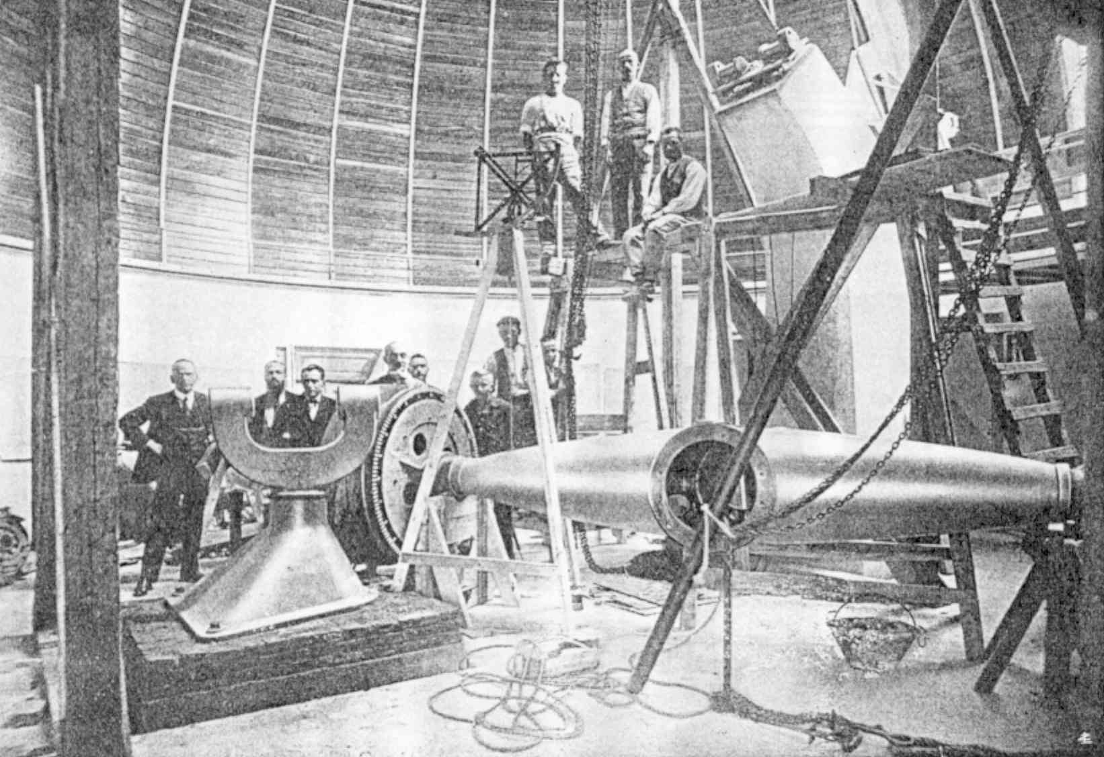
Il Principio Antropico
Stefano Covino
INAF - Osservatorio Astronomico di Brera

Slide 2
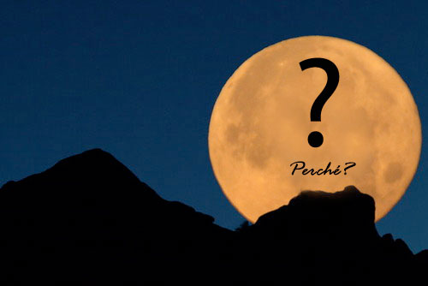
Domande eterne…
L’uomo è un “accidente” del caso?
O il frutto di un progetto?
Al di là delle implicazioni socio-politico-religiose si tratta di domande di grande portata, e degne di essere considerate, anche con gli strumenti della scienza.

Slide 3
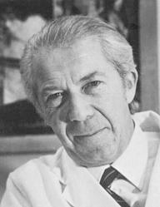
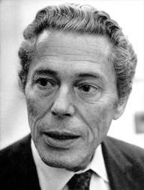
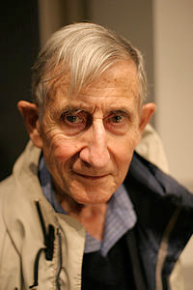
E non è che in effetti gli scienziati concordino…
“Io considero questo universo non come uno scherzo cosmico, bensì come un’entità dotata di significato, fatta in modo tale da generare la vita e la mente”
Christian de Duve (1917 - 2013), premio Nobel medicina 1974
“L’antica alleanza è infranta; l’uomo finalmente sa di essere Solo nell’immensità indifferente dell’universo da cui è emerso per caso”
Jacques Monod (1910 – 1976), premio Nobel medicina 1965
“l’Universo doveva già sapere che saremmo arrivati. Nelle leggi della fisica vi sono coincidenze numeriche che paiono essere accordate tra loro per rendere l’Universo abitabile”
F. Dyson (1923 -), fisico teorico

Slide 4
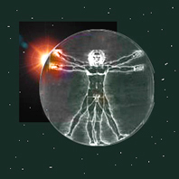
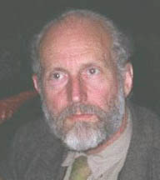
Facciamo un po’ mente locale…
Il principio antropico venne enunciato in ambito fisico e cosmologico per sottolineare che tutte le osservazioni scientifiche sono soggette ai vincoli dovuti alla nostra esistenza di osservatori. Si è poi sviluppato come una ipotesi che cerca di spiegare le attuali caratteristiche dell'universo.
Il termine "principio antropico" venne coniato nel 1973 da Brandon Carter durante il simposio "Confronto delle teorie cosmologiche con i dati delle osservazioni" in occasione delle celebrazioni svoltesi a Cracovia per il 500º anniversario della nascita di Niccolò Copernico. Essenzialmente l’autore metteva in guardia da un uso eccessivo, dogmatico, del principio copernicano.
Brandon Carter (1942 -)

Slide 5
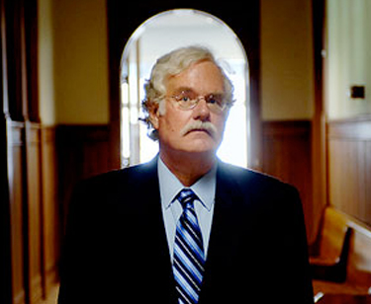
Più recentemente, Barrows e Tipler (1986):
Principio antropico debole: "I valori osservati di tutte le quantità fisiche e cosmologiche non sono equamente probabili ma assumono valori limitati dal prerequisito che esistono luoghi dove la vita basata sul carbonio può evolvere e dal prerequisito che l'universo sia abbastanza vecchio da aver già permesso ciò."
Principio antropico forte: "L'universo deve avere quelle proprietà che permettono alla vita di svilupparsi al suo interno ad un certo punto della sua storia."
Principio antropico ultimo: "Deve necessariamente svilupparsi una elaborazione intelligente dell'informazione nell'universo, e una volta apparsa, questa non si estinguerà mai."
John Barrows (1952 -)
Franck Tipler (1947 -)

Slide 6
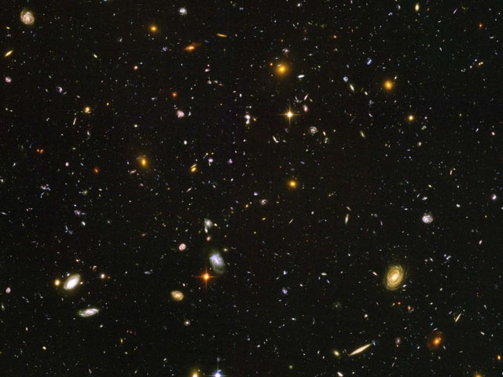
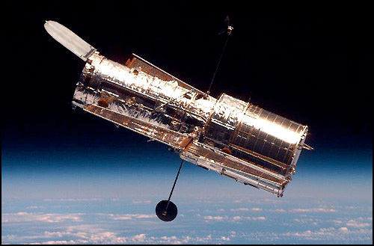
Ma in pratica quale è il problema?
L’universo che osserviamo è il frutto di una complessa sequenza di eventi che solo ora cominciamo a capire.

Slide 7
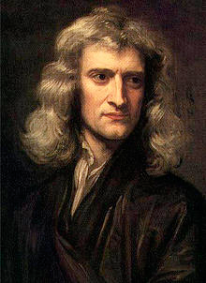
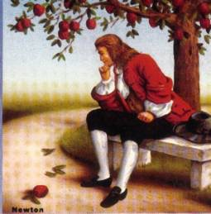
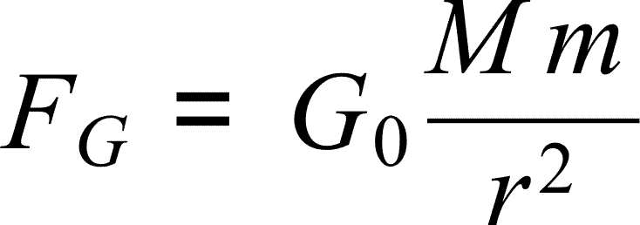
Esempi di “coincidenze”:
I fenomeni gravitazionali sono guidati nella loro intensità da alcuni parametri, ad esempio la costante di gravitazionale universale.
Se la gravità fosse più o meno intensa (una parte su 10⁴⁰) avremmo estremi in cui l’universo si chiuderebbe in un tempo ridottissimo (nessuna evoluzione) o le stelle non si formerebbero neppure (nessuna fonte di energia).
Isaac Newton (1642 – 1727)

Slide 8
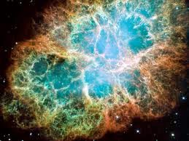
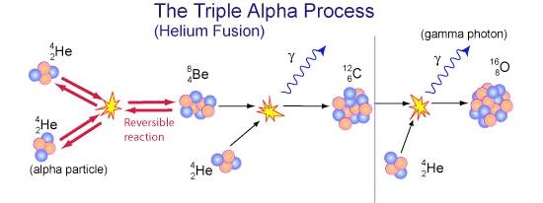
Esempi di “coincidenze”:
Il carbonio gioca una parte essenziale in questo discorso. Per potersi formare è necessario che l’intensità della forza nucleare forte sia quella misurata a meno dell’1%.
Dopodiché perché il carbonio sia diffuso nell’universo è necessario che avvengano fenomeni noti come supernove. E questi se la forza nucleare debole fosse anche solo lievemente diversa da come è non potrebbero accadere.

Slide 9
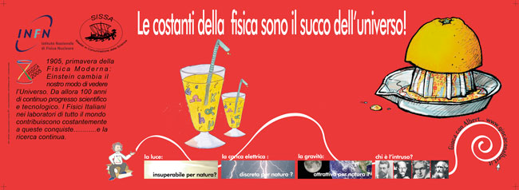
Esempi di “coincidenze”:
Le costanti che regolano la “forza” delle interazioni forti e debole. Piccolissime variazioni renderebbero impossibile costruire gli atomi e degli elementi chimici.
Stessa cosa per altre costanti fondamentali della fisica, la carica elettrica elementare, la costante di Planck, la velocità della luce, ecc. Piccole variazioni e non solo avremmo un universo estremamente diverso, ma non avremmo in alcun modo le condizioni per avere vita intelligente.

Slide 10
Costanti numeriche (alcune…):
Archimedes' constant π 3.1415926535897932385...
natural logarithmic base e 2.718281828...
golden mean Φ 1.618033989...
Ramanujan-Soldner constant μ 1.4513692349...
speed of light in a vacuum c 2.99792458 × 10 ⁸ ms ⁻¹
gravitational constant G 6.67259... × 10 ⁻¹¹ m ³ s ⁻² kg
universal gas constant R 8.314510... Jmol ⁻¹ K
Avogadro constant N _{A} 6.0221367... × 10 ²³ mol ⁻¹
Boltzmann constant k 1.380658... × 10 ⁻²³ JK ⁻¹
Stefan-Boltzmann constant σ 5.67051... × 10 ⁻⁸ Wm ⁻² K ⁴
molar volume of ideal gas at STP V _{m} 2.241409... × 10 ⁻² m ³ mol ⁻¹
permittivity constant ε ₀ 8.85418781762 × 10 ⁻¹² Fm ⁻¹
permeability constant μ ₀ 1.25663706143 × 10 ⁻⁶ Hm ⁻¹
elementary charge e 1.60217733... × 10 ⁻¹⁹ C
Plank constant h 6.6260755... × 10 ⁻³⁴ Js
electron mass m _{e} 9.1093897... × 10 ⁻³¹ kg
proton mass m _{p} 1.6726231... × 10 ⁻²⁷ kg

Slide 11
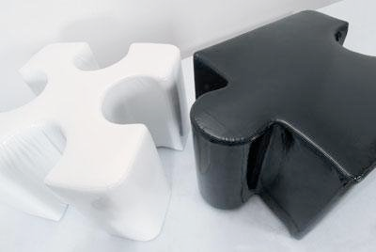
Attenti però alle “coincidenze”…
L’ossigeno nell’atmosfera terrestre è il 21%. Se fosse il 25% o il 15% l’ambiente non sarebbe adatto alla vita.
Senza la presenza di Giove il sistema solare interno sarebbe stato bombardato di meteoriti in misura ben superiore a quanto è accaduto.
Senza la Luna probabilmente l’evoluzione biologica avrebbe seguito un percorso differente sulla Terra.
Sono questi buoni argomenti? Non lo sono, in realtà. La Terra è un posto come un altro, noi in linea di principio siamo forme di vita intelligenti come altre. Non è questo che si intende per principio antropico.

Slide 12
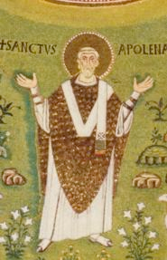
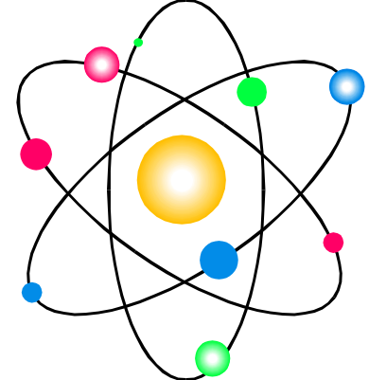
Come possiamo interpretare le tantissime “coincidenze”?
E = mc²
Attenzione allo scontro di paradigmi… quello ateista e quello teista.

Slide 13
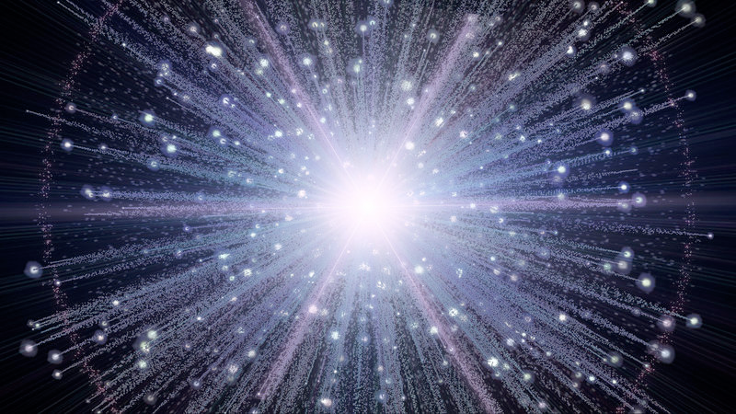
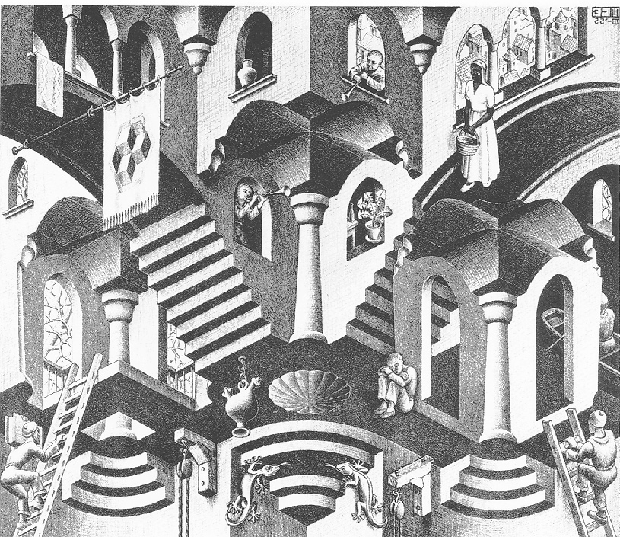
Riflettiamo su un aspetto interessante…
La storia del pensiero occidentale è segnata da una specie di “principio di mediocrità”.
La Terra non è il centro dell’universo, non lo è il Sole, non lo è la Via Lattea.
L’uomo, quindi, non è null’altro che una casuale risultanza delle leggi della fisica.
Eppure ciò che conosciamo sembra essere in palese contraddizione con tutto questo: è come se ogni cosa sia stata preparata per il nostro arrivo…

Slide 14
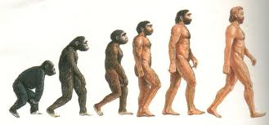
Ricadute in filosofia: come intendiamo l’evoluzione?
Modello fissista. L’universo è stato creato così come lo vediamo.
Modello evolutivo finalista. L’evoluzione è di tipo darwiniano ma guidata da un progetto.
Modello casuale. L’evoluzione è puramente casuale.
Modello probabilistico. E’ una variante del precedente con lo scopo di rendere più plausibile la complessità dell’universo attuale.

Slide 15
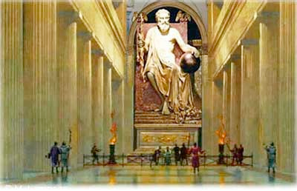
Quindi, un dio ha creato il mondo?
Gli argomenti “finalistici” sono ampiamente pre-cristiani. Per esempio Anassagora (450 a.c.), Empedocle (450 a.c.), Socrate (470-399 a.c.), Diogene (V sec. A.c.), Aristotele (384-322 a.c.), Epicuro (341-270 a.c.), Lucrezio (99-55 a.c.), Plinio il Vecchio (23-79), ecc.

Slide 16
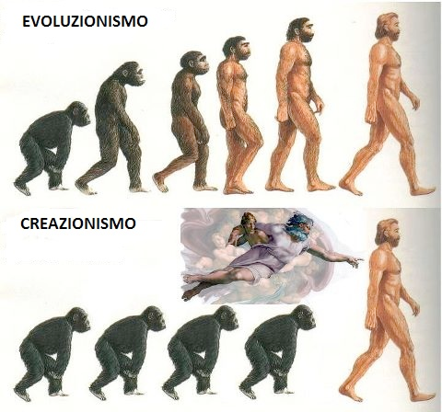
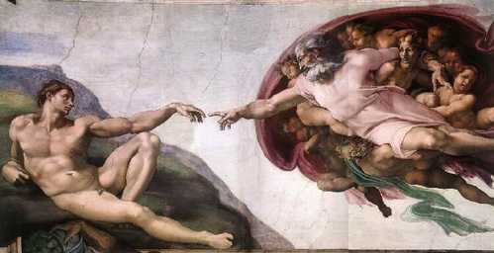
Quindi, Dio ha creato il mondo?
Ma ovviamente il cristianesimo ha fatta sua questa convinzione. Ad esempio Boezio (480-526) e Tommaso d’Aquino (1225-1274).
Fra le visioni cristiane è opportuno distinguere chiaramente l’idea del “disegno intelligente” da quelle “creazioniste”.

Slide 17
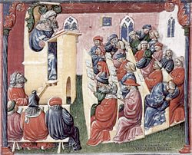
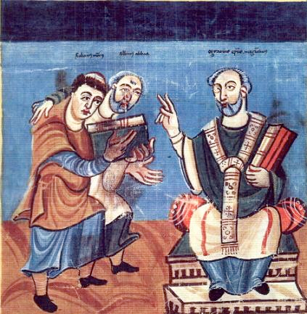
C’è un’interpretazione “scientifica” delle coincidenze?
La risposta è no. Nulla di ciò che diremo è (ancora) scienza. E’ però logicamente consistente.
Come alcuni hanno fatto notare è un po’ come se si tornasse alla scolastica medievale (prova ontologica, nessun esperimento, solo logica).

Slide 18
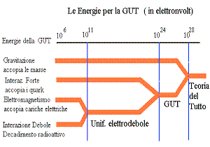
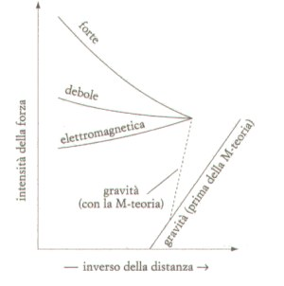
La Teoria del Tutto
Non abbiamo nulla del genere a disposizione. Ma il senso è che una teoria generale della fisica potrebbe arrivare a mostrare che l’universo che conosciamo è la conseguenza necessaria delle leggi della fisica.
Non ha senso quindi parlare di coincidenze. Le cose sono così perché non potrebbero essere diverse.

Slide 19
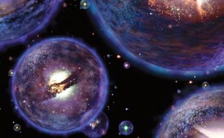
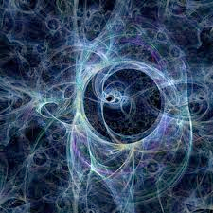
Ipotesi del multi-universo?
Si tratta di un’interessante variante della teoria delle stringhe.
L’idea di base è semplice. Le coincidenze non sono tali. Si sono formati un numero infinito di universi. Noi siamo solo in uno di quelli adatti alla vita.
Non c’è coincidenza. Noi siamo qui solo per una casuale combinazione di parametri.

Slide 20
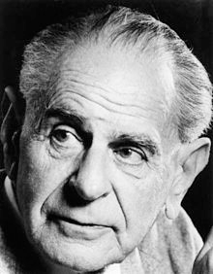
Ma è scienza?
La falsificabilità è il criterio di demarcazione tra scienza e non scienza: una teoria è scientifica se e solo se essa è falsificabile.
Karl Popper (1902 – 1994)

Slide 21
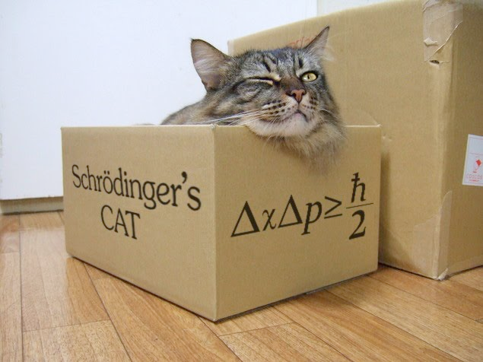
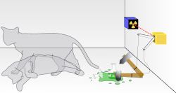
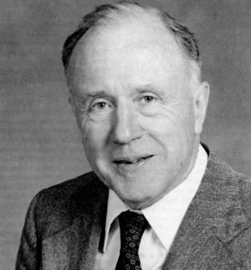
L’osservatore è necessario all’esistenza dell’osservato?
Non possiamo osservare condizioni non favorevoli alla vita, e quindi non ha senso domandarsi perché viviamo in un universo fatto a nostra misura.
L’universo è un mix statistico di infiniti universi equi-probabili. L’osservatore ne porta uno in esistenza. Idea originariamente di John Wheeler (1911 – 2008).

Slide 22
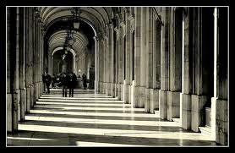
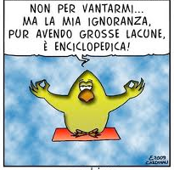
Conclusione?
Risposte non ne abbiamo…
Sebbene queste tematiche (specialmente negli USA) siano anche un argomento politico, si tratta di uno dei quesiti più affascinanti della storia della conoscenza umana.
Si comprende come, in realtà, siamo ben lontani dal poter sviluppare uno studio scientifico: l’opinione conta più delle osservazioni! E le dispute sono talvolta feroci.
Ma è semplicemente segno che molto sappiamo, ma molto di più non conosciamo…

Slide 23
“Se vuoi costruire una nave, non radunare gli uomini per raccogliere il legno e distribuire i compiti, ma insegna loro la nostalgia del mare ampio e infinito”
A. de Saint-Exupery

